Slide 1
习题9.3 1180500703赵暄
这个文法生成了含“小数点”的二进制数：
S → L . L | L
L→ L B | B
B → 0 | 1
设计一个S属性的SDD来计算S.val，即输入串的十进制数值。比如，串101.101应该被翻译成十进制数5.625。

Slide 2
引入L的综合属性b，其中 ，当需要转换成小数部分时除以b即可，如：
11 0.11

Slide 3
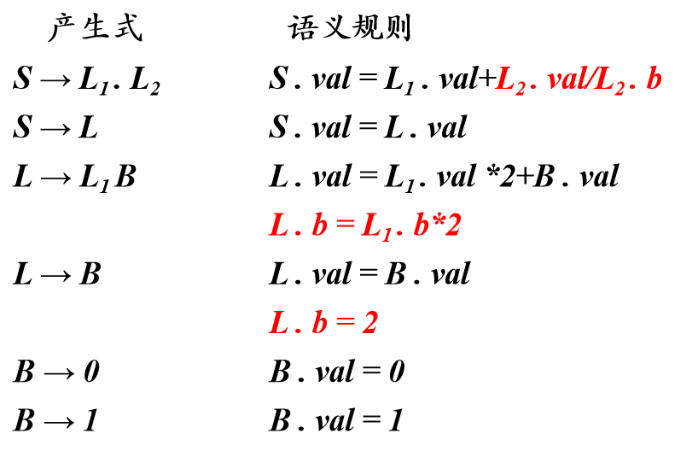
文法
S → L . L | L
L → L B | B
B → 0 | 1

Slide 4
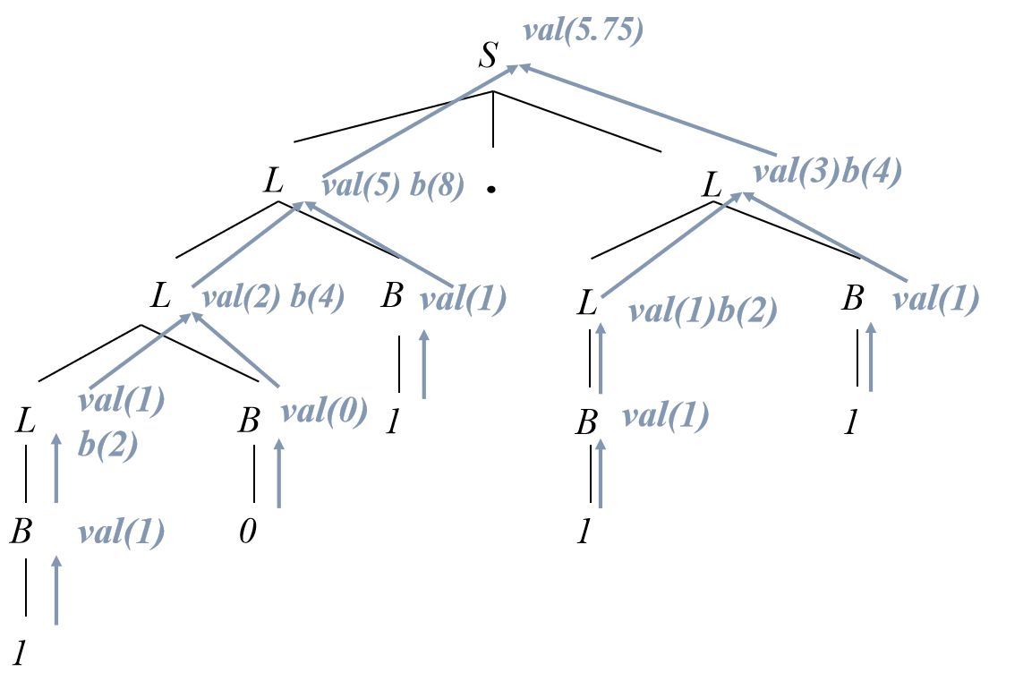
举例：101.11

